Slide 1
1.1 动量与动量定理
1.什么是动量？ 2.动量变化的原因
3.什么是冲量？
4.动量定理

Slide 2


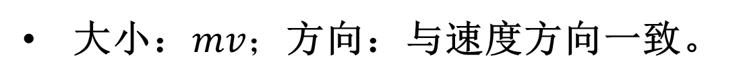
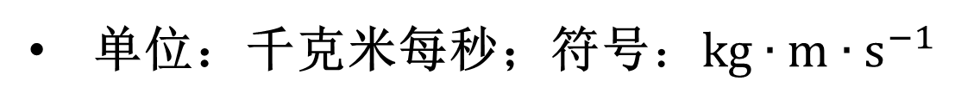
1.什么是动量？
定义：
$$p=mv$$
大小：$mv；$方向：与速度方向一致。
单位：千克米每秒；符号$：kg∙m∙s^{−1}$
是描述物体运动状态的重要物理量。

Slide 3
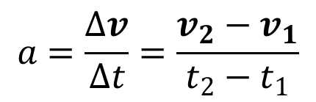

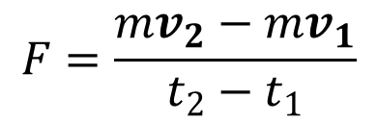
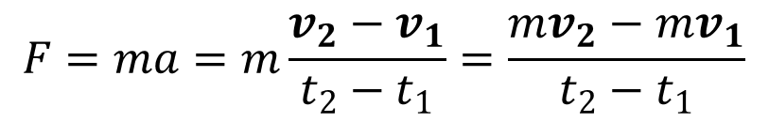
2.动量变化的原因
由牛顿运动定律
$$F=ma$$
加速度
$$a=\frac{∆v}{∆t}=\frac{v_{2}−v_{1}}{t_{2}−t_{1}}$$
$$F=ma=m\frac{v_{2}−v_{1}}{t_{2}−t_{1}}=\frac{mv_{2}−mv_{1}}{t_{2}−t_{1}}$$
牛顿运动定律的另一形式
$$F=\frac{mv_{2}−mv_{1}}{t_{2}−t_{1}}$$

Slide 4

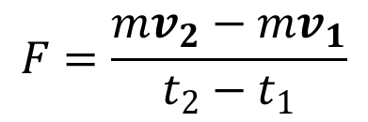
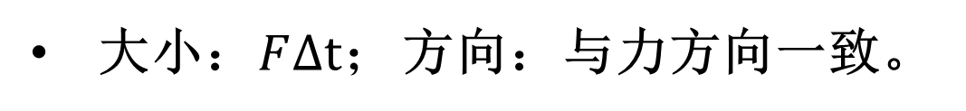

牛顿运动定律的另一形式
$$F=\frac{mv_{2}−mv_{1}}{t_{2}−t_{1}}$$
$$F\left(t_{2}−t_{1}\right)=mv_{2}−mv_{1}$$
冲量
$$I=F\left(t_{2}−t_{1}\right)=F∆t$$
大小：$F∆t；$方向：与力方向一致。

Slide 5
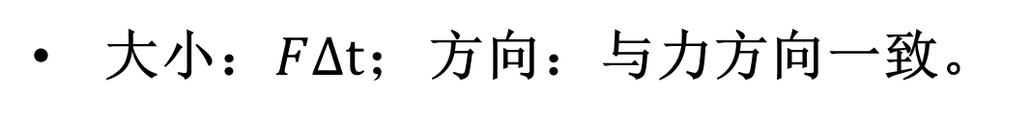

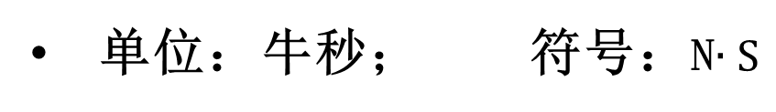
3.什么是冲量？
定义：
$$I=F\left(t_{2}−t_{1}\right)=F∆t$$
大小：$F∆t；$方向：与力方向一致。
单位：牛秒； 符号：N$∙S$
描述力对时间的积累的重要物理量。

Slide 6







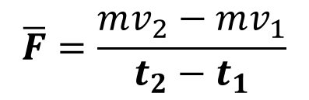
平均力
$$\overline{F}$$
F
F
$$\overline{F}$$
O
$$t_{1}$$
$$t_{2}$$
O
$$t_{1}$$
$$t_{2}$$
t
(a)
(b)
$$I=\overline{F}\left(t_{2}−t_{1}\right)=mv_{2}−mv_{1}$$
$$\overline{F}=\frac{mv_{2}−mv_{1}}{t_{2}−t_{1}}$$

Slide 7


4.动量定理
牛顿运动定律的另一形式
$$F=\frac{mv_{2}−mv_{1}}{t_{2}−t_{1}}$$
$$F\left(t_{2}−t_{1}\right)=mv_{2}−mv_{1}$$
$$I=F\left(t_{2}−t_{1}\right)=mv_{2}−mv_{1}$$

Slide 8


4.动量定理
$$I=F∆t=∆p$$
$$I=F\left(t_{2}−t_{1}\right)=mv_{2}−mv_{1}$$
动量定理 在给定的时间间隔内，外力作用在质点上的冲量，等于质点在此时间内动量的增量．

Slide 9



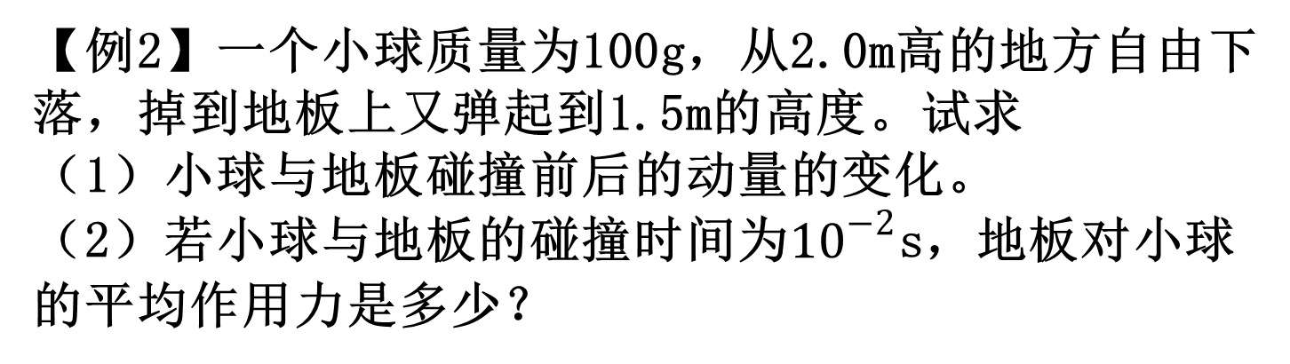



【例2】一个小球质量为100g，从2.0m高的地方自由下落，掉到地板上又弹起到1.5m的高度。试求
（1）小球与地板碰撞前后的动量的变化。
（2）若小球与地板的碰撞时间为${10}^{−2}$s，地板对小球的平均作用力是多少？
Y
$$m$$
$$h_{1}=2.0m$$
$$m$$
$$h_{2}=1.5m$$
O
$$v_{1}$$
$$v_{2}$$

Slide 10
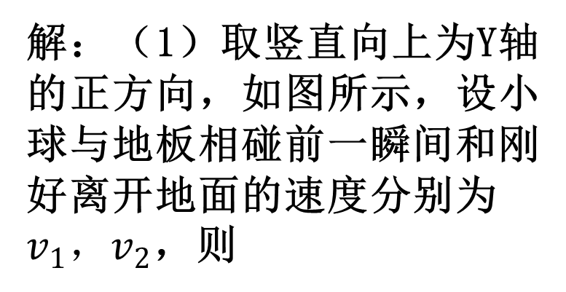



解：（1）取竖直向上为Y轴的正方向，如图所示，设小球与地板相碰前一瞬间和刚好离开地面的速度分别为$v_{1}，v_{2}$，则
$$m$$
Y
$$m$$
$$h_{1}=2.0m$$
$$h_{2}=1.5m$$
O
$$v_{1}$$
$$v_{2}$$
$$2gh_{1}=v_{1}^{2}$$
$$v_{1}=−\sqrt{2gh_{1}}=−\sqrt{2×\left(9.8\right)×2}m∙s^{−1}=−6.26m∙s^{−1}$$
负号表示速度沿Y轴负方向。同理
$$v_{2}=\sqrt{2gh_{2}}=\sqrt{2×\left(9.8\right)×1.5}m∙s^{−1}=5.42m∙s^{−1}$$

Slide 11
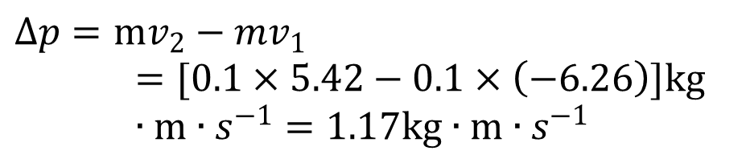

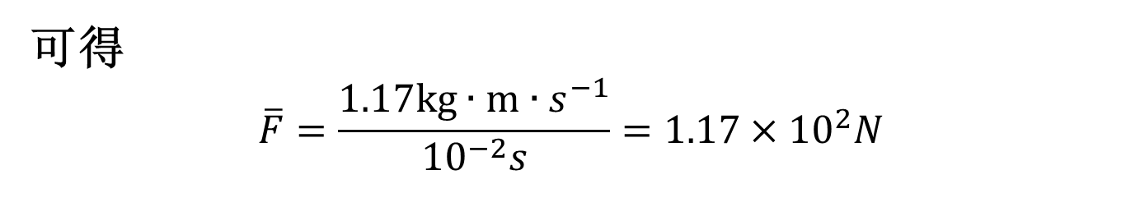

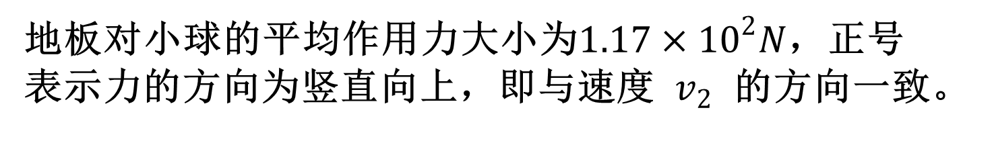
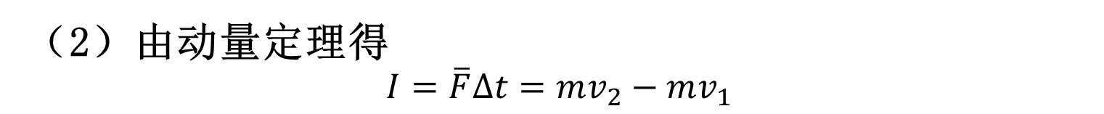
小球与地板碰撞前后的动量的变化为
$$m$$
Y
$$m$$
$$h_{1}=2.0m$$
$$∆p=mv_{2}−mv_{1}=[0.1×5.42−0.1×（−6.26）]kg∙m∙s^{−1}=1.17kg∙m∙s^{−1}$$
$$h_{2}=1.5m$$
O
$$v_{1}$$
$$v_{2}$$
（2）由动量定理得
$$I=\overline{F}∆t=mv_{2}−mv_{1}$$
可得
$$\overline{F}=\frac{1.17kg∙m∙s^{−1}}{{10}^{−2}s}=1.17×{10}^{2}N$$
地板对小球的平均作用力大小为$1.17×{10}^{2}N$，正号表示力的方向为竖直向上，即与速度$v_{2}$的方向一致。

Slide 12
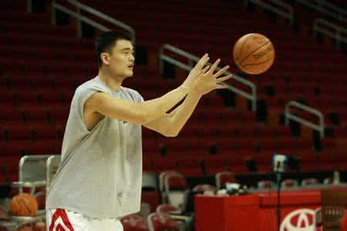
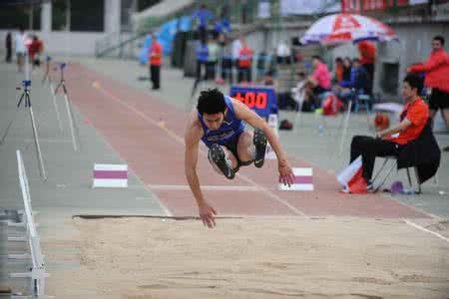
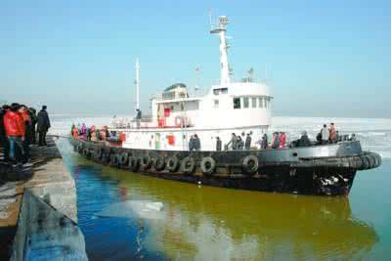
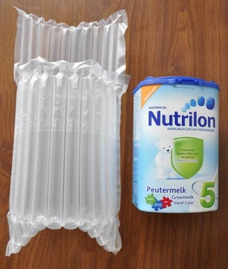
讨论

Slide 13
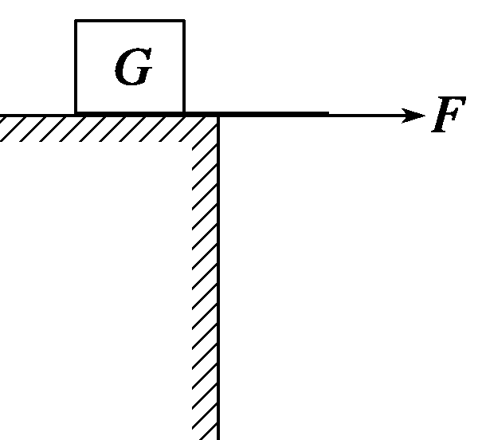
讨论
如图所示，把重物G压在纸带上，用一水平力缓慢拉动纸带，重物跟着纸带一起运动，若迅速拉动纸带，纸带将会从重物下抽出，以下解释正确的是（ ）
（A）
在缓慢拉动时，重物和纸带的摩擦力大；
（B）
在迅速拉动时，纸带给重物的冲量大；
（C）
在缓慢拉动时，纸带给重物的冲量小；
（D）
在迅速拉动时，纸带给重物的冲量小；

Slide 14

说明
动量定理指出合外力的冲量是物体动量变化的原因。
动量定理不仅适用于恒定的力，也适用于变力。对于变力的情况，定理中的力指平均力。
动量定理的数学表达式 ，是矢量表达式。应用时需列出分量表达式，后进行代数运算。
$$I=F∆t=∆p$$

